Slide 1





紹介
改善を続ける 厳しい 耐心 集中する 献身

Slide 2




目次
熟練した
技術
基本情報
実務経験
所得水準
Notes:
介绍分成4部分，基本信息，工作经历，参与的项目和常用技术，最后是这些年收入的变化
自己紹介は4つのパートに分けられます。基本情報、職務経歴、参加したプロジェクトと使用している技術、そして最後にこれまでの収入の変化です。

Slide 3


基本情報
李洪と申します。
中国遼寧省出身です
沈陽に住んでいます
二千六年 九 月に西安通信学院を卒業しました
卒業からずっとソフトウェア業界で働いています
私は仕事でプログラミング開発やデータベース管理に熟練しています。
今東軟グループで働いています、ブロックチェーン開発担当です
私は半年日本語を習っています

Slide 4
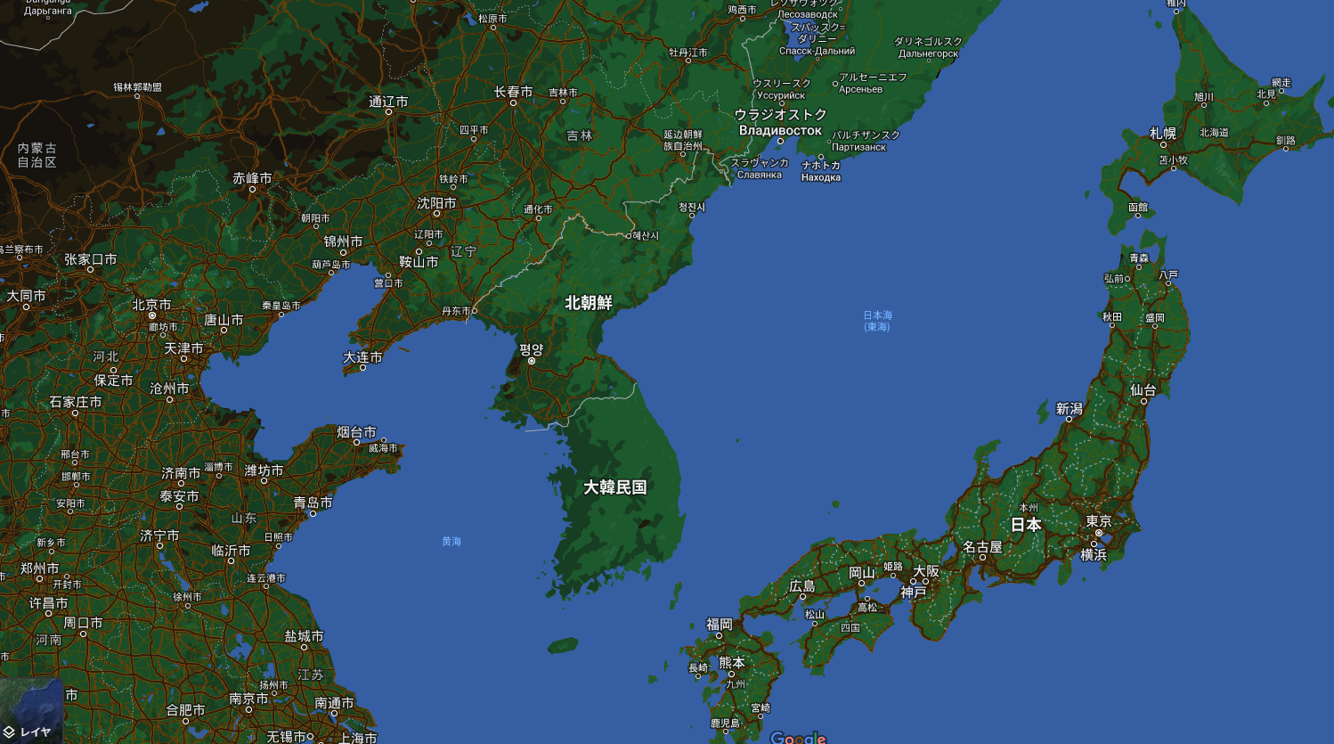
私の現在地
Notes:
红色三角形就是我现在的位置，这么看起来离日本还不太远，去日本比去中国很多城市还要近。
赤い三角形が私の現在地です。このように見ると、日本までの距離はそれほど遠くありません。中国の多くの都市よりも日本へ行く方が近いです。

Slide 5


実務経験
人人网のデータセンターで運用開発エンジニアとして勤務しており、主にウェブサイトのデータベースのメンテナンス、自動化運用プラットフォームおよびデータ統計プラットフォームの開発と設計を担当しています。
東軟グループの技術戦略開発部において、シニアソフトウェアエンジニアとして活動しており、各企業や事業部に対して技術的なアドバイスを提供する役割を担当しています。また、ブロックチェーンプラットフォームの設計と開発も担当しています。
亜信の北京電信サポート部門でソフトウェアエンジニアとして勤務し、主に北京電信の業務サポートシステム（BSS）の会計管理モジュールの開発と設計を担当していました。
2015~2023（瀋陽）
2011-2015（北京）
東軟集团
技術戦略推進部
シニアソフトウェアエンジニア
2006-2011（北京）
人人网
データセンター
運用保守エンジニアDBA
AsiaInfo
テレコムサポート部
ソフトウェア
エンジニア
Notes:
これは私のこれまでの職務経歴です
私は2006年から2011年までアシストテクノロジーの北京電信サポート部でソフトウェアエンジニアとして勤務しました。主に北京電信のビジネスサポートシステム（BSS）の会計管理モジュールの開発と設計を担当しました
2011年から2015年まで人人網のデータセンターで運用開発エンジニアとして勤務しました。主にウェブサイトのデータベースのメンテナンスを担当し、また自動化運用プラットフォームやデータ統計プラットフォームの開発と設計にも参加しました。
2015年、家庭の事情で沈陽にやってきました。
2015年から2023年まで、東軟グループの技術戦略開発部でシニアソフトウェアエンジニアとして勤務し、各企業や各部門に対して技術サポートを提供し、またブロックチェーンプラットフォームの設計、開発、および運用も担当しました。
各社の経験と技術について詳しく説明します。

Slide 6
亜信での職務経験
2006-2011
通信事業支援システム（BSS）の会計管理モジュールの設計と開発
設計/開発
書類
詳細設計文書の作成、製品操作マニュアルの作成
Oracleデータベースのメンテナンス（ストレージの拡張、ヘルスチェック、SQLの最適化）
DBA
販売後
北京電信のカスタマーサービスがフィードバックした問題の処理をサポートする

Slide 7

北京電信業務サポートシステム (BSS)
機能アーキテクチャの概要
アプリケーションアクセス
微信/小程序
微信/小程序
微信/アプレット
エージェント
代理商
微信/小程序
代理商
ビジネスホール
客服中心
微信/小程序
客服中心
顧客サービス
微信/小程序
代理商
客服中心
代理商
客服中心
客服中心
CRM
消帐
billing
料金を計算
優遇措置
优惠处理
顧客との関係
月末控除
优惠处理
データ収集
客户关系
客户关系
客户关系
客户关系
アカウント処理
分账处理
注文管理
リチャージ
分账处理
請求書の前処理
订单管理
订单管理
订单管理
订单管理
BSS
累積処理
資源管理
信用管理
累积量处理
減算処理
资源管理
资源管理
资源管理
资源管理
銀行のコレクション
信用管理
資源管理
实时信控
バッチ価格
销售管理
销售管理
销售管理
销售管理
製品開発
請求書の生成
チェック
产品开发
产品开发
产品开发
ポイント生成
Notes:
これは電信業務支援システムの簡略化された機能アーキテクチャ図です。赤い枠内の内容が私の担当部分であり、これらの機能は簡単に言えば顧客のお金の管理方法です。
月末の控除: 電信事業者は毎月末に請求書を発行し、請求書発行後、口座の残高と直ちに相殺されます。当時、この相殺処理は手動で行われていましたが、途中で多くの検証が必要でした。
チャージと支払い: チャージは電話料金を追加することで、チャージ金額はまず前月の請求書から優先的に差し引かれます。差し引かれた後に残高がある場合は、顧客のアカウントに保管されます。
信用制御（しんようせいぎょく）：信用制御は電話の停止または開始を指します。差し引きやチャージ後、信用制御の判断プロセスがトリガーされ、停止または開始の条件を満たす場合は、停止または開始の待ち行列に入ります。
銀行による代払い（ぎんこうによるだいばらい）：一部の顧客は銀行に電話料金の代納を委託しています。業務支援システムは銀行に当月の請求書を提供し、銀行が支払い手続きを行います。
ポイント生成（ポイントせいせい）：月末の抵抗後、業務支援システムはユーザーの1ヶ月の消費状況をルールに従って計算し、ユーザーにポイントを生成します。
私はこれらの機能のバックエンド機能の設計と開発を担当し、主にJavaを使用しています。また、C++の開発も一部関与しています

Slide 8
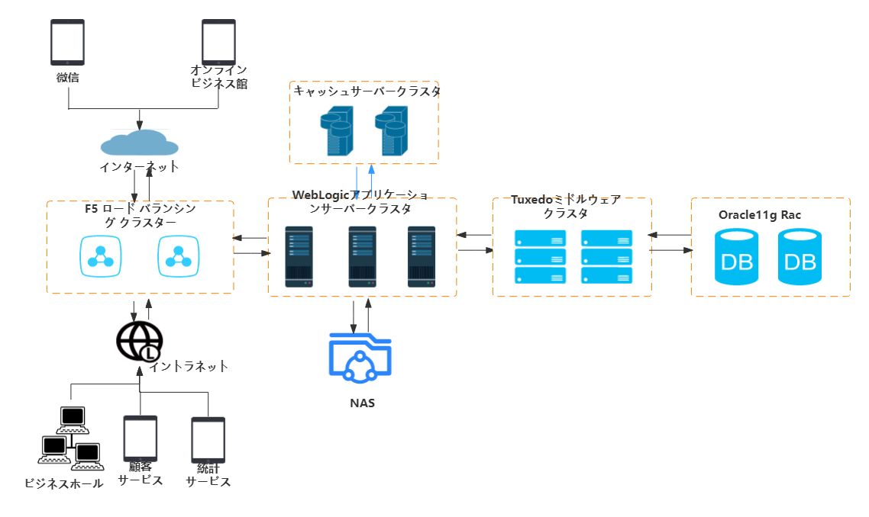
北京電信業務サポートシステム (BSS)
簡潔なデプロイメントアーキテクチャ
Notes:
これはビジネスサポートシステムの簡略なデプロイメントアーキテクチャ図です。
データベースはOracle11g RACクラスタを使用しており、主要な業務データ、顧客情報、支払い記録、業務処理記録などがここに保存されています。
ミドルウェアにはOracleのTuxedoを使用しており、セキュリティ要件が高いサービスはC++で開発され、Tuxedoにデプロイされています。例えば、支払いや信用管理などです。
アプリケーションサーバーにはOracleのWebLogicを使用しており、Javaサービスおよびフロントエンドアプリケーションのデプロイに使用されています。
私はOracleデータベースとWebLogicサーバーのメンテナンスを担当しています。主にデータベースのストレージの拡張を行っています。システムを遅くするSQLを特定し、チューニングを行っています。Oracleは複雑なクエリに対して非常に優れたパフォーマンスを発揮します。パフォーマンスの問題は主にインデックスの不適切な使用に起因しています。

Slide 9
亜信で使用される技術
BSSフロントエンド: JavaScript, jsp
BSSバックエンド: Struts, Spring,ibatis
Tuxedoサービスは: C++
Oracle: PL/SQL, Shell
Notes:
システムのフロントエンドはJavaScriptとjspを使用します
当時は Java プログラム用の SpringBoot フレームワークはなく、バックエンドには当時人気の MVC フレームワークでもあった Struts、Spring、Ibatis が使用されていました。
Tuxedo サービスは C++ で開発されていますが、正直に言うと、このプロジェクト以来 C++ を使用したことがありません。
シェルと SQL はデータベースのメンテナンスと統計に使用され、Linux とデータベースは常に再利用されます。

Slide 10

人人网での職務責任
2011-2015
データベースの
メンテナンス
MySQLデータベースの運用保守、データベース監視、最適化、バックアップ、移行、故障対応などです
統計的ニーズ
さまざまな部門の一時的な統計ニーズに対応する
設計/開発
データ統計プラットフォームの設計と開発
SQLを
レビュー
さまざまな部門の今後のプロジェクトの SQL ステートメントを確認してください。
Notes:
人人网は4億人のユーザーを有し、毎日約1,000万人のオンラインユーザーがいます。主なユーザーは学生です。
ウェブサイトでは、製品の最適化とユーザーの成長のために、毎日多くのデータ統計が必要です。そのために、統計プラットフォームを開発しました。周期的な統計レポートを統計プラットフォームに組み込んでいます。
製品の開発が完了したら、コード内のSQL文を私たちに提出して審査を受ける必要があります。審査の基準としては、SQL文はインデックスを使用し、集計クエリは許可されていないことが一般的です

Slide 11
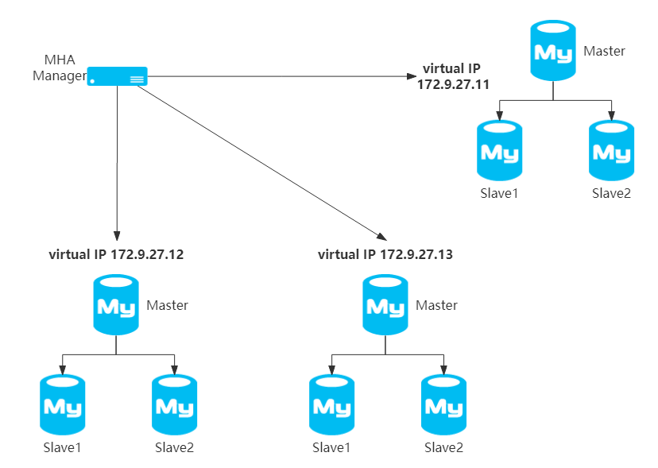

人人网のMySQLデータベースの高可用性ソリューション
MHA高可用架构
Notes:
ウェブサイトには、おおよそ2000のMySQLデータベースインスタンスがあります。
MHA（Master High Availability）の高可用性ソリューションを使用し、Zabbixでデータベースクラスタ全体を監視し、xtrabackupを使用してデータベースのバックアップを作成しています。
ユーザー数が非常に多いため、単一のテーブルのデータ量が大きくなるのを避けるため、私たちはシャーディング（分割）を行っています。

Slide 12
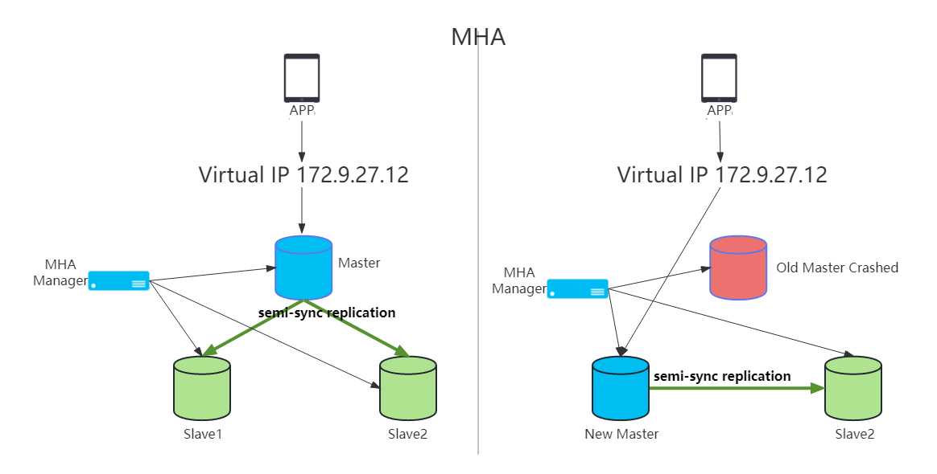
MHAを使用して障害切り替えを行います。
Healthy
Crash after
Notes:
データの整合性を保証するために、MySQLデータベースではsemi-sync-relicationを使用してマスターとスレーブの同期を行っています。
MHA-managerがマスターデータベースの障害を検知すると、新しいマスターデータベースの選択が開始されます。
その場合、MHAマネージャーはスクリプトを呼び出して、どちらのスレーブが最新かを判断し、最新のスレーブを新しいマスターとして設定し、もう一方のスレーブのポインタを新しいマスターに再設定して、新しいマスタースレーブの関係を構築します。
新しいマスターにvirtual IPを設定します。
管理者に警告メールやSMSを送信します。

Slide 13
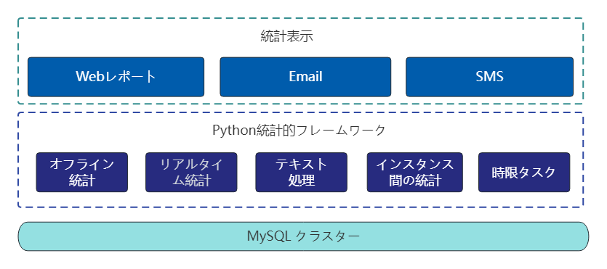
MySQLデータ統計プラットフォーム
複数のデータベースを跨いでクエリタスクを実現する。
Notes:
周期的な統計要件に対応するため、統計プラットフォームを開発しました。ビジネス部門の同僚は統計プラットフォーム上で統計レポートを閲覧できます。
毎日、多くの統計要件があり、統計対象のデータが異なるデータベースに分散しているため、私たちはPython言語を使用して、データベースを跨いで統計を行うためのフレームワークを開発しました。
このフレームワークを使用すると、わずか数行のコードでデータベースを跨いだ複雑なクエリを実行することができます。

Slide 14
人人网のデータセンターで使用される技術
統計フロントエンド: JavaScript
Zabbix二次開発: PHP
统计バックエンド:Python,SQL,Shell,awk
MySQL保守: Shell , SQL
Notes:
这是在人人网用到的技术 ， 在人人网的后期，运维工作大部分已经做到了自动化，每天大概看看报表和健康检查就可以了。
これは人人網で使用された技術です。人人網の後半では、運用業務の大部分は自動化されており、日々レポートの確認やシステムの健康チェックを行うだけです。

Slide 15
東軟での業務責任
2015-2023
ブロックチェーンアプリケーションプラットフォームの設計と開発
設計/開発
書類
ブロックチェーンアプリケーションプラットフォームの設計文書や操作マニュアルの作成
相談する
ブロックチェーンプラットフォームの普及促進およびプレセールスコンサルティング
顧客への製品のインストールとデバッグ、既存のシステムとの統合
実施
Notes:
2015我回到沈阳，在東軟负责区块链新技术调研的调研，那时候区块链的企业应用刚出现不久。之后参与区块链平台产品的设计和开发，编写产品的详细设计和操作手册，区块链平台产品发布之后负责区块链平台的推广，以及给客户进行安装调试。
2015年に私は沈陽にやってきて、東軟でブロックチェーンの新技術調査を担当しました。当時、ブロックチェーンの企業応用はまだ初期段階でした。その後、ブロックチェーンプラットフォーム製品の設計と開発に参加し、製品の詳細設計と操作マニュアルを作成しました。ブロックチェーンプラットフォーム製品のリリース後は、プラットフォームの普及活動や顧客へのインストールとデバッグを担当しました

Slide 16
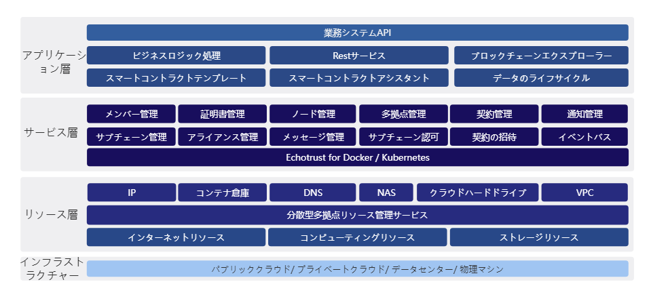
ブロックチェーンプラットフォーム
2015-2023
Hyperledgerのブロックチェーン標準に基づいています。
Notes:
企業のアプリケーションでは、ブロックチェーンは複数の参加者が共同で維持するアプリケーションとデータとして機能します。追溯やデータの改ざん防止などの要件がある場合、ブロックチェーンの利用をお勧めしています。
ブロックチェーンアプリケーションプラットフォームはHyperledger Fabricの標準に基づいており、マルチセンター展開や複数の暗号化方式を実現しています。赤い枠で示されている領域は、私たちが主に開発した機能です。また、マルチチェーン管理やスマートコントラクトの自動生成などの機能もサポートしています。
Docker、containerd、Kubernetesなどのコンテナ展開方式をサポートしています。
支持docker，containerd，Kubernetes等容器部署方式

Slide 17
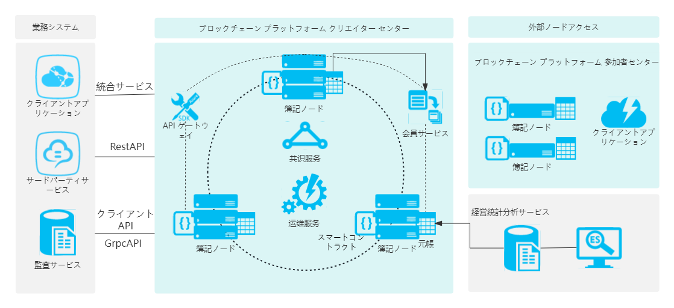
ブロックチェーンプラットフォーム
のデプロイする図
デプロイする図
Notes:
浅い青色のボックスには、私たちの製品があります。ブロックチェーンアプリケーションプラットフォームは、複数のセンター展開をサポートしており、センターの作成と参加センターがスマートコントラクトとデータベースを共同で管理しています。
取引の両当事者は、データやスマートコントラクトを一方的に変更または更新することはできません。プラットフォームは、REST APIを介して顧客の既存のビジネスシステムに統合することができます。

Slide 18
東軟で使用される技術
webフロントエンド: JavaScript(Vue2/3)
バックエンド: Java（Springboot）Golang(beego/gin)
コンテナ環境: docker, k8s(kubeSphere), containerd
データベース: PostgreSQL,CouchDB,MySQL
Notes:
区块链プラットフォームのフロントエンドには、JavaScriptのVUE3フレームワークが使用されています。
バックエンドでは、JavaのSpring BootフレームワークとGoのBeegoフレームワークが使用されています。
主流のコンテナ環境をサポート
数据库使用 MySQL，PostgreSQL

Slide 19
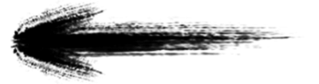



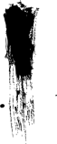
年収
2010年,北京
370万円
2011年,北京
600万円
2014年,北京
750万円
2015年,沈阳
450万円
2023年,沈阳
480万円
Notes:
北京を出たときの私の年収は750万くらいでしたが、当時娘が生まれたばかりで、妻も北京が嫌いだったので瀋陽に戻りました。
北京を離れた時、私の年収はおおよそ750万円でした。その時、娘が生まれたばかりで、妻は北京が好きではなかったので、私は沈陽に戻りました。
中国の沈陽は比較的経済的に遅れている都市であり、そのため給与水準は大幅に低下しています。

Slide 20
退職理由
今仕事は安定ですが、ちょうと達（た）成感がふそくしています。キャリアアップが見えなくなったことです、職場で成長スピードを上げていきたいと思ったためです。
今回は日本の企業に限定して考えており、日本独特の精緻な仕事スタイルや技術への重要性を大変好ましく思っています。また、日本の教育にも魅力を感じており、娘にも日本で学校に通ってもらいたいと考えています。

Slide 21
日本語について
私は学習を始めて半年以上経ちましたが、聞くことと話すことにまだ少し差があるように感じます。だから毎日練習しています。時々敬語の使い方も正確ではなく、話し方が直接的になってしまうことがあります。

Slide 22
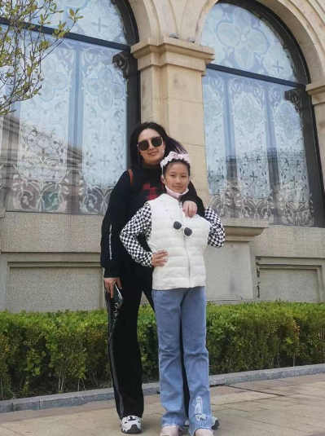

家族
家族も私が日本の企業で働くことに賛成しています。両親は私のことを信頼してくれていますので、私も安心して自分の希望の道を進むことが出きます。御社への入社が叶えば、家族も幸せになるでしょう，私はずっと日本で働きたいし、娘には日本の学校に通わせたいと思っています。

Slide 23


ご清聴
ありがとうございます
改善を続ける 厳しい 耐心 集中する 献身

